Slide 1

Телеграм бот для ораторского искусства
Крылова Анна

Slide 2


Проблема
походу
прикинь
Влияние слов-паразитов на речь может быть негативным.
Слова-паразиты – это слова или выражения, которые употребляются ненужным образом и не несут смысловой нагрузки в речи человека.
Я такая
типа иду.
Это самое
короче

Slide 3
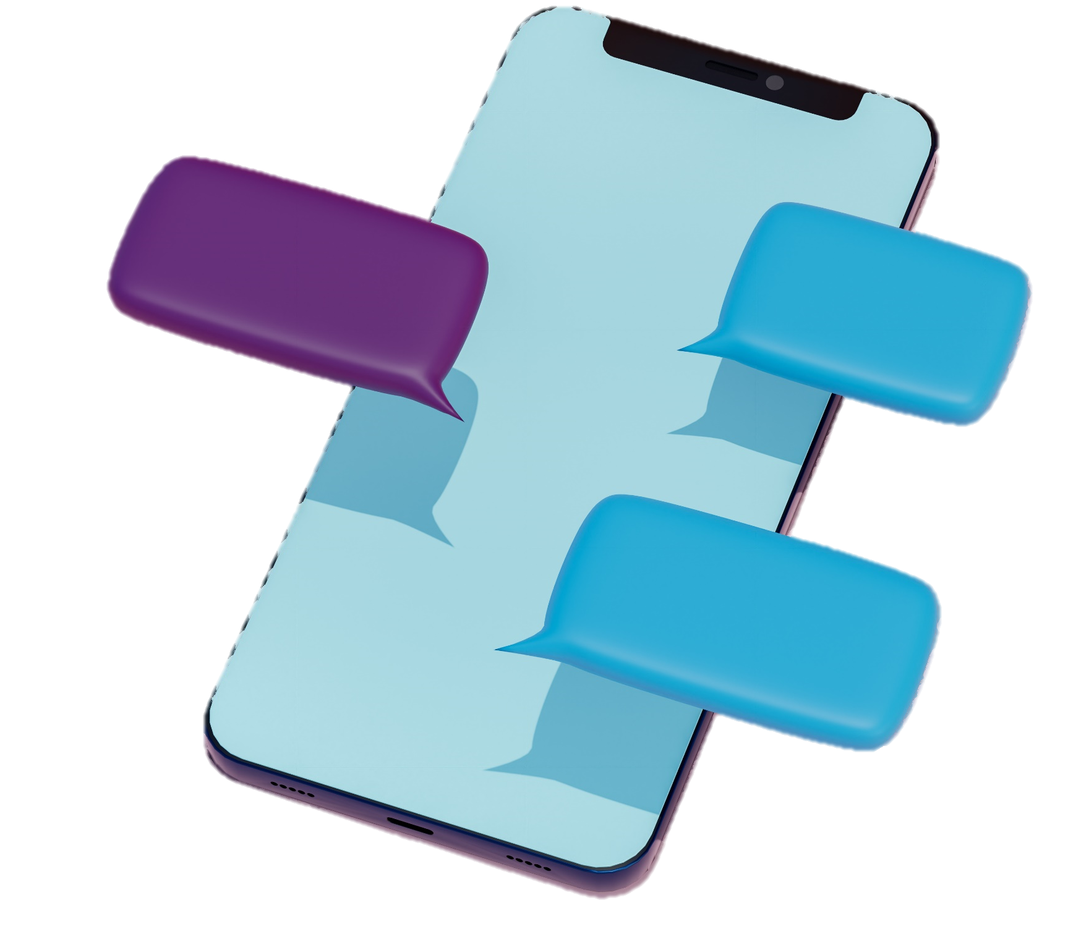
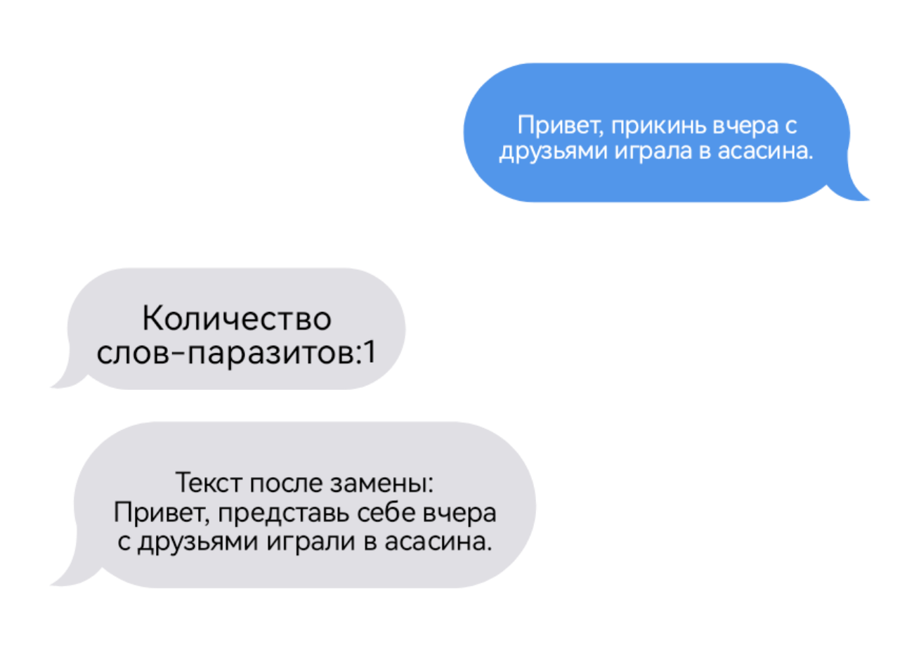
Предлагаемое решение
Телеграм бот будет работать так:
Пользователь будет писать свой текст.
Отправленное сообщение будет анализировано.
Бот будет печатать сколько пользователь употребил слова-паразиты и текст с исправленными словами на их синонимы

Slide 4

Аналоги
Авторерайт Автоматический рерайт текста. — Текст : электронный // Textovod : [сайт]. — URL: https://textovod.com/rewrite (дата обращения: 20.01.2024).
Антиплагиат Проверить текст на уникальность. — Текст : электронный // Text : [сайт]. — URL: https://text.ru/antiplagiat?ysclid=lrm2xrjr8u220365623 (дата обращения: 20.01.2024).
Переводчик Яндекс переводчик и Google переводчик

Slide 5

Что будет добавлено в проект
Распознавании речи из аудио сообщения и конвертация его в текст
Добавление возможности добавлении ссылок на видео из YouTube и обработка их

Slide 6

Спасибо за внимание!!!!

